Slide 1
ForkJoin Framework

Slide 2
ForkJoin Framework
Розміщує задачі в пул потоків ForkJoinPool extends AbstractExecutorService
Забезпечує більшу швидкість за рахунок використання work-stealing алгоритму: потоки, які вільні, можуть здійснювати «крадіжку» роботи у потоків, які є зайнятими.
Розроблений для алгоритмів, в яких підзадачі створюються рекурсивно
Основні класи фреймворку
ForkJoinPool (implements ExecutorService),
ForkJoinTask (implements Future), RecursiveTask (implements Future),
RecursiveAction (implements Future)

Slide 3
! Алгоритми ForkJoin фреймворку використовуються класом Arrays для паралельного сортування об’єктів: Arrays.parallelSort()
! Алгоритми ForkJoin фреймворку використовуються java.util.streams для паралельної обробки масивів

Slide 4
Етапи розробки паралельного алгоритму
Задача поділяється на підзадачі, які можуть виконуватись незалежно. Підзадачі можуть розроблятись як такі, що створюють нові підзадачі.
Для підзадач розробляється (-ються) ForkJoinTask клас (-и)
Підзадачі (-а) додаються в пул потоків і пул запускається на виконання
З розв’язків підзадач складається розв’язок задачі

Slide 5
Технологія «крадіжки задачі»
Кожний потік («воркер») пулу потоків типу ForkJoinPool може виконувати кілька задач одночасно. Кількість воркерів, за замовчуванням, дорівнює кількості доступних процесорів в обчислювальній системі.
Кожний воркер має двосторонню чергу ForkJoinTask-задач. При надходженні задачі ставлять за правилом LIFO.
Пришвидшення відбувається за рахунок технології «крадіжки роботи»: воркер, який має порожню чергу задач, бере на виконання задачу з іншого потоку за правилом FIFO.
tasks
tasks
work stealing
Thread one
Thread other
Thread one
Thread other

Slide 6
Застосування класів ForkJoinFramework
Задачі створюються як такі, що успадковують клас ForkJoinTask
Виконавці створюються як пул потоків з використанням ForkJoinPool, який підтримує інтерфейс ExecutorService.
ForkJoinTask:
if (my portion of the work is small enough)
do the work directly
else
split my work into two pieces
invoke the two pieces and wait for the results
ForkJoinPool:
invoke() all ForkJoinTask objects

Slide 7
Генерування підзадач у ForkJoin Framework
Очікувати завершення виконання
Поставити в чергу на виконання
[https://www.oracle.com/technical-resources/articles/java/fork-join.html]

Slide 8
Документація класу ForkJoinPool
Class ForkJoinPool
java.lang.Object
java.util.concurrent.AbstractExecutorService
java.util.concurrent.ForkJoinPool
Клас імплементує такі інтерейси:
Executor, ExecutorService
Методи для запуску задач на виконання:
 | Викликається ззовні fork/join обчислень (для пулу) | Викликається всередині fork/join обчислень (для задачі)
Запустити асинхронне виконання | execute(ForkJoinTask task) | ForkJoinTask.fork()
Очікувати і отримати результат | invoke(ForkJoinTask task) | ForkJoinTask.invoke()
Запустити на виконання і отримати Future | submit(ForkJoinTask task) | ForkJoinTask.fork() (ForkJoinTasks are Futures)

Slide 9
Основні методи класу ForkJoinPool
static ForkJoinPool commonPool()- returns the common pool instance.
void execute(ForkJoinTask<?> task)- arranges for (asynchronous) execution of the given task.
void execute(Runnable task)- executes the given command at some time in the future.
<T> T invoke(ForkJoinTask<T> task) - performs the given task, returning its result upon completion.
void shutdown()- possibly initiates an orderly shutdown in which previously submitted tasks are executed, but no new tasks will be accepted.
List<Runnable> shutdownNow() - possibly attempts to cancel and/or stop all tasks, and reject all subsequently submitted tasks.
<T> ForkJoinTask<T> submit(Callable<T> task) - submits a value-returning task for execution and returns a Future representing the pending results of the task.
<T> ForkJoinTask<T> submit(ForkJoinTask<T> task)- submits a ForkJoinTask for execution.
<T> ForkJoinTask<T> submit(Runnable task, T result)-submits a Runnable task for execution and returns a Future representing that task.

Slide 10
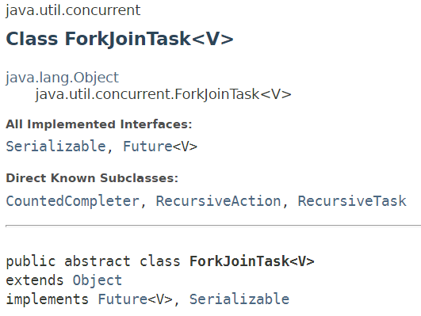
Документація класу ForkJoinTask

Slide 11
Основні методи класу ForkJoinTask
ForkJoinTask<V> fork() - arranges to asynchronously execute this task in the pool the current task is running in, if applicable, or using the ForkJoinPool.commonPool() if not inForkJoinPool().
V get() - waits if necessary for the computation to complete, and then retrieves its result.
V get(long timeout, TimeUnit unit) - waits if necessary for at most the given time for the computation to complete, and then retrieves its result, if available.
V invoke() - commences performing this task, awaits its completion if necessary, and returns its result, or throws an (unchecked) RuntimeExceptionor Error if the underlying computation did so.
static <T extends ForkJoinTask<?>> Collection<T> invokeAll(Collection<T> tasks) - forks all tasks in the specified collection, returning when isDoneholds for each task or an (unchecked) exception is encountered, in which case the exception is rethrown.
V join() - returns the result of the computation when it is done.

Slide 12
Приклад розробки ForkJoinTask-задачі
public class ForkBlur extends RecursiveAction {
…
protected void computeDirectly() {
… //обчислення для задачі
}
…
@Override
protected void compute() {
if (mLength < sThreshold) {
computeDirectly();
return;
}
int split = mLength / 2;
invokeAll(
new ForkBlur(mSource, mStart, split, mDestination),
new ForkBlur(mSource, mStart + split,
mLength - split, mDestination)
);
}
}

Slide 13
Структура програми паралельних обчислень в ForkJoin Framework
Create a task that represents all of the work to be done.
// source image pixels are in src
// destination image pixels are in dst
ForkBlur fb = new ForkBlur(src, 0, src.length, dst);
Create the ForkJoinPool that will run the task.
ForkJoinPool pool = new ForkJoinPool();
Run the task.
pool.invoke(fb);

Slide 14
Приклад: Counter of Searched Word https://www.oracle.com/technical-resources/articles/java/fork-join.html

Slide 15
Приклад: Counter of Searched Word https://www.oracle.com/technical-resources/articles/java/fork-join.html
class Document {
private final List<String> lines;
…..
static Document fromFile(File file)
throws IOException {
List<String> lines = new LinkedList<>();
try(BufferedReader reader =
new BufferedReader(new FileReader(file))) {
String line = reader.readLine();
while (line != null) {
lines.add(line);
line = reader.readLine();
}
}
return new Document(lines);
}
}

Slide 16
Приклад: Counter of Searched Word
public class Folder {
private final List<Folder> subFolders;
private final List<Document> documents;
….
static Folder fromDirectory(File dir) throws IOException {
List<Document> documents = new LinkedList<>();
List<Folder> subFolders = new LinkedList<>();
for (File entry : dir.listFiles()) {
if (entry.isDirectory()) {
subFolders.add(Folder.fromDirectory(entry));
} else {
documents.add(Document.fromFile(entry));
}
}
return new Folder(subFolders, documents);
}
}

Slide 17
Приклад: Counter of Searched Word
public class WordCounter {
private final ForkJoinPool forkJoinPool =
new ForkJoinPool();
String[] wordsIn(String line) {
return line.trim().split("(\\s|\\p{Punct})+");
}
Long occurrencesCount( Document document,
String searchedWord) {
long count = 0;
for (String line : document.getLines()) {
for (String word : wordsIn(line)) {
if (searchedWord.equals(word)) {
count++;
}
}
}
return count;
}

Slide 18
Приклад: Counter of Searched Word
Long countOccurrencesOnSingleThread( Folder folder,
String searchedWord) {
long count = 0;
for (Folder subFolder : folder.getSubFolders()) {
count = count + countOccurrencesOnSingleThread(
subFolder, searchedWord);
}
for (Document document : folder.getDocuments()) {
count = count + occurrencesCount(document,
searchedWord);
}
return count;
}
}

Slide 19
Приклад: Counter of Searched Word
class DocumentSearchTask extends RecursiveTask<Long> {
…….
}
class FolderSearchTask extends RecursiveTask<Long> {
……
}
Long countOccurrencesInParallel(Folder folder,
String searchedWord){
return forkJoinPool.invoke(
new FolderSearchTask(folder, searchedWord));
}
}
class DocumentSearchTask extends RecursiveTask<Long> {
private final Document document;
private final String searchedWord;
………….
@Override
protected Long compute() {
return occurrencesCount(document, searchedWord);
}
}

Slide 20
class FolderSearchTask extends RecursiveTask<Long> {
private final Folder folder;
private final String searchedWord;
……
@Override
protected Long compute() {
long count = 0L;
List<RecursiveTask<Long>> tasks = new LinkedList<>();
for (Document document : folder.getDocuments()) {
DocumentSearchTask task =
new DocumentSearchTask(document, searchedWord);
tasks.add(task);
task.fork();
}
for (RecursiveTask<Long> task : tasks) {
count = count + task.join();
}
return count;
}
}

Slide 21
public class WordCounter {
public static void main(String[] args) throws IOException {
Folder folder =
Folder.fromDirectory(new File("D:/TextFolder"));
WordCounter wordCounter = new WordCounter();
String searchedWord = "synchronized";
final int repeatCount = 4;
long cstartTime, stopTime,ounts=0, averTime = 0;
long averTime = 0;
for (int i = 0; i < repeatCount; i++) {
startTime = System.currentTimeMillis();
counts = wordCounter.countOccurrencesInParallel(folder,
searchedWord);
stopTime = System.currentTimeMillis();
averTime+=stopTime - startTime;
}
System.out.println(counts +
" words are fined. Fork / join search took " +
averTime/repeatCount+ "ms");
}

Slide 22
averTime = 0;
for (int i = 0; i < repeatCount; i++) {
startTime = System.currentTimeMillis();
counts = wordCounter.countOccurrencesOnSingleThread( folder,searchedWord)
stopTime = System.currentTimeMillis();
averTime+=stopTime - startTime;
}
System.out.println(counts +
" words are fined. Single thread search took " +
averTime/repeatCount+ "ms");
}
}

Slide 23
Ефективність ForkJoin Framework
Результат дослідження ефективності алгоритму пошуку слів в документах при запуску на різній кількості ядер Sun Fire T2000 server from Oracle [https://www.oracle.com/technical-resources/articles/java/fork-join.html]:
Number of Cores | Single-Thread Execution Time (ms) | Fork/Join Execution* Time (ms) | Speedup
2 | 18798 | 11026 | 1.704879376
4 | 19473 | 8329 | 2.337975747
8 | 18911 | 4208 | 4.494058935
12 | 19410 | 2876 | 6.748956885
*Час виконання алгоритму оцінювався за найменшим значенням серед кількох запусків.

Slide 24
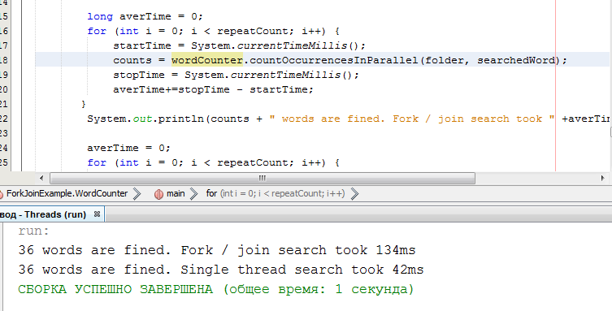
Приклад: результат запуску

